Slide 1
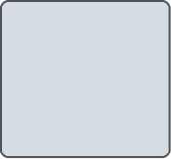




SKN12 FINAL PROJECT 3TEAM
2025.07.22
회의 분석 기반 지능형 AI
프로젝트 관리 시스템
" TTal_Kkak "
SKN 12기 최종 프로젝트 3팀 중간발표 팀원 : 박슬기 노명구 이주영 이준석 황차해 발표자 : 황차해
Notes:
1. 안녕하세요. 저희는 최종 프로젝트 3조, 딸깍팀으로 저는 발표를 맡은 황차해입니다.
지금부터 회의 분석 기반 지능형 AI 프로젝트 관리 시스템 TTal_kkak의 중간 발표를 시작하겠습니다.

Slide 2
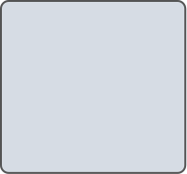




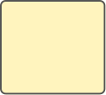
SKN12 FINAL PROJECT 3TEAM
INDEX
01
팀원 소개
02
프로젝트 설계
03
핵심 기능 및 기술
04
개발 진행 상황
Notes:
2.발표는 총 4개 파트로 구성되어 있습니다.
먼저 팀원 소개를 드리고, 프로젝트 설계 배경과 목적, 핵심 기능 및 기술 마지막으로 현재까지의 개발 진행 상황을 순서대로 설명드리겠습니다.

Slide 3

SKN12 FINAL PROJECT 3TEAM
팀원 소개
회의 분석 기반 지능형 AI 프로젝트 관리 시스템
Notes:
3 저희 팀원은

Slide 4


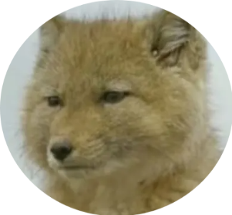
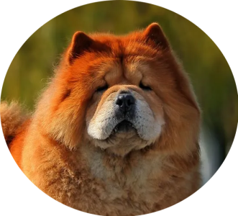
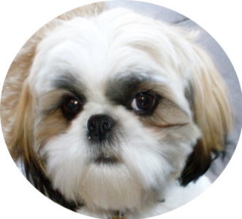

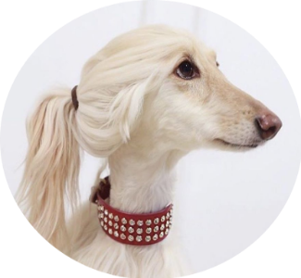





SKN12 FINAL PROJECT 3TEAM
TtalKkak 팀원 소개
01
박슬기
노명구
이주영
이준석
황차해
PM 겸 풀스택
팀 일정 조율,
시스템 설계 및 개발 총괄
AI/ML 엔지니어
AI 모델 개발 및 최적화 담당
AI 파이프라인 개발
백엔드/프론트 개발자
서버·API 및
웹페이지 개발 담당
데이터 엔지니어
학습 데이터 수집 및 전처리
데이터베이스 설계 및 최적화
AI/ML 엔지니어
AI 모델 개발 및 최적화 담당
AI 파이프라인 개발
Notes:
4. 박슬기님, 노명구님, 이주영님, 이준석님 그리고 저 이렇게 총 5명으로 구성되어 있고, PM부터 AI 엔지니어까지 각자 전문 역할에 따라 효율적으로 프로젝트를 분담하고 있습니다.

Slide 5
SKN12 FINAL PROJECT 3TEAM
02. 프로젝트 개요
회의 분석 기반 지능형 AI 프로젝트 관리 시스템
Notes:
5. 처음 sLLM을 활용한 프로젝트를 고민할 때, 다양한 아이디어를 브레인스토밍하면서 어떤 주제가 가장 실용적일지를 고민했습니다.

Slide 6

SKN12 FINAL PROJECT 3TEAM
프로젝트 목적
02
AI가 회의 내용을 기반으로 회의록을 생성하는 기능은 이미 시장에 다수 존재하나,
단순히 회의록 작성에 그침
업무 복잡도와 팀원 역량을 고려한 최적의 업무 분담 및 배정에 어려움을 겪고,
많은 시간과 자원을 낭비함
Slack, Notion, Jira 등 협업 도구 연동이 자동화되지 않아
수동적이고 비효율적임
AI (sLLM) 기반의 회의록 생성을 통한 스마트 업무 분담,
그리고 협업 도구와의 실시간 자동 연동을 지원하는 플랫폼 개발
Notes:
6. 그 과정에서 주목한 문제는 바로 회의 이후의 비효율적인 업무 처리였습니다.
요즘 개발 환경은 빠르게 결과물을 만들고 피드백을 받은 뒤 개선하는, 이른바 애자일 방식으로 변화하고 있지만, 정작 회의가 끝난 뒤에는 여전히 회의록을 정리하고,
업무를 분배하고, Notion이나 Jira에 일일이 수동으로 등록하는 작업이 이뤄지고 있다는 것에 착안했습니다.
이걸 통째로 AI가 자동화해주면 정말 실용적인 시스템이 되겠다!
그럼 우리는 좀 더 개발에만 집중 할 수 있지않을까? 라는 결론에 도달하게 되었고,
회의 분석부터 업무 생성, 협업툴 연동까지 AI로 자동화하여
업무 생산성 향상에 기여하는 시스템을 만들기로 했습니다.

Slide 7
SKN12 FINAL PROJECT 3TEAM
시장 조사
02
기존 솔루션과의 비교
항목 | 기존 솔루션 | TtalKkak!
자동화 수준 | 회의록 요약까지만 가능, 수동으로 업무 분배 필요 | 음성 → 기획안 → 업무 분배 → 배정까지 자동화
업무 분배의 정확성 | 관리자 주관 + 팀원 정보 부족 | 기술스택, 성과, 업무량 기반 AI 매칭
협업툴 연동 | 기능 제한, 수동 연동 및 등록 | Slack App을 통한 완전 통합
회의록 활용 | 기록 중심, 실행 연결 부족 | 기획안 형태 변환 및 업무 생성
한국어, 업무 특화 | 다국어 대응 중심 | 한국 IT 업계 특화
화자 구분 | 불완전한 화자 구분 혹은 미지원 | WhisperX 기반 화자분리
표준화 | 형식 미제공 | 표준화된 템플릿을 형식으로 생성
실시간성 | 회의 후 수작업 시간 소요 | 회의 직후 Slack 내 즉시 업무 생성 및 배정
회의 후 소요 시간 | 평균 30분 이상 소요 | 5분 미만
Notes:
7. 실제 시장에서도 회의록 생성을 도와주는 다양한 AI 솔루션들이 존재하지만,
대부분은 단순한 회의록 작성에 그치고, 실제 업무에 적용 가능한 스마트한 분배와 협업툴연동까지 가능한 서비스는 없습니다.
회의 내용을 정리하고 태스크를 만들고 다시 Notion이나 Jira에 옮겨 적는 식의 수동적이고 반복적인 작업은 관리자의 주관에 따라 업무가 분배되기도하고 형식이 없이 나오기 때문에 AI를 사용했음에도 불구하고 평균 30분 이상 소요됩니다.
이에 반해 저희 딸깍은 표준화된 회의록 작성부터 기술스택과 성과에 따른 업무 배정까지 자동화가 되기때문에 5분 미만으로 업무처리가 끝나는 것을 목표로 하고있습니다.
그럼 딸깍 프로젝트가 현업에 도입된다면 어떠한 경제적 효과가 생길까요?

Slide 8
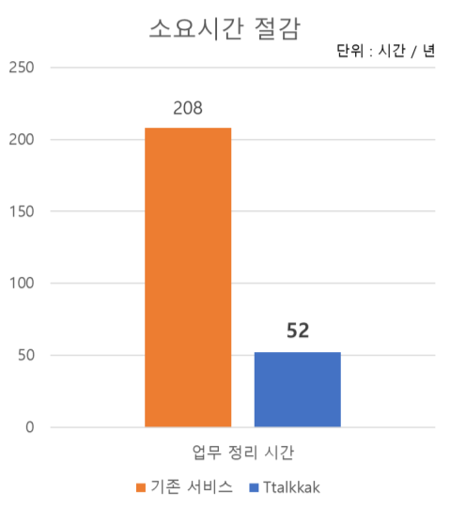
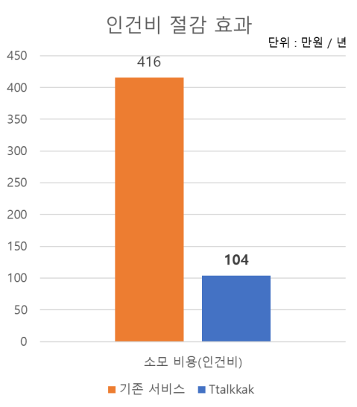
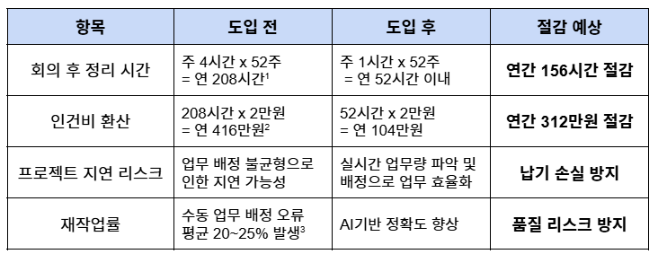
SKN12 FINAL PROJECT 3TEAM
프로젝트 도입효과
02
상기 문제점 해결로 인한 비용 절감 효과 분석
(출처: Microsoft 2023)
Notes:
8. 마이크로소프트 23년도 자료에 따르면 주 평균 4시간을 회의 후 업무정리시간으로 사용한다고 합니다.
저희 딸깍을 도입하게되면 업무정리시간을 4시간에서 1시간으로 줄일 수 있으며
/// 연간 156시간을 다른 의미있는 작업에 할애할 수 있습니다.
또한, 시간당 2만원의 인건비가 든다고 가정했을 때
/// 연 312만원의 비용 절감효과를 기대해 볼 수 있습니다.

Slide 9
SKN12 FINAL PROJECT 3TEAM
03. 핵심 기능 및 기술
회의 분석 기반 지능형 AI 프로젝트 관리 시스템
Notes:
9. 이어서 딸깍의 핵심 기능 및 기술입니다.

Slide 10


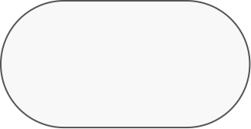
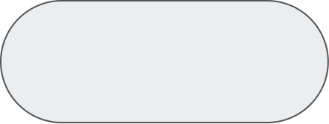
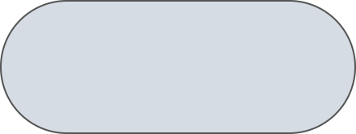
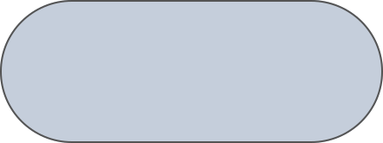
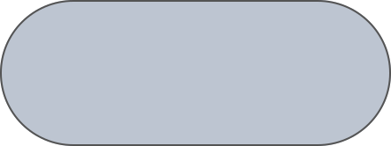




SKN12 FINAL PROJECT 3TEAM
시스템 동작 흐름
03
STEP.01
STEP.02
STEP.03
STEP.04
STEP.05
STEP.06
파일 업로드 및
음성 전처리
AI 3단계 처리
스마트 업무 배정
외부 연동
데이터 저장 및
대시보드 업데이트
실시간 알림
음성 파일 업로드
텍스트 업로드
멀티채널 처리
WhisperX 전사
klue/BERT 분류
Qwen3
회의록 작성
업무 생성
각 업무 담당자 스코어링
최적 팀원 배정
Notion 페이지 생성
Jira 업무 생성
AI 분석결과 저장
데이터 동기화
대시보드 업데이트
연동 및 업무 생성
실시간 알림 서비스
Notes:
10. 전체적인 시스템의 흐름을 살펴보겠습니다. 시스템은 총 6단계로 구성됩니다. 사용자가 음성파일이나 회의록을 업로드하면 whisperX로 전사 후, 버트모델을 사용하여 핵심 발화를 분류하여 추출합니다. 그 후, 큐웬 3로 회의록의 틀에 맞춰 회의록을 정리합니다.
업무배정은 스코어링 알고리즘을 활용해 최적 팀원을 배정한 이후 노션과 지라에 연동해 자동으로 업무를 생성합니다.
분석 결과는 저장 후 대시보드 업데이트 그리고 실시간 알림까지 순차적으로 동작합니다.

Slide 11
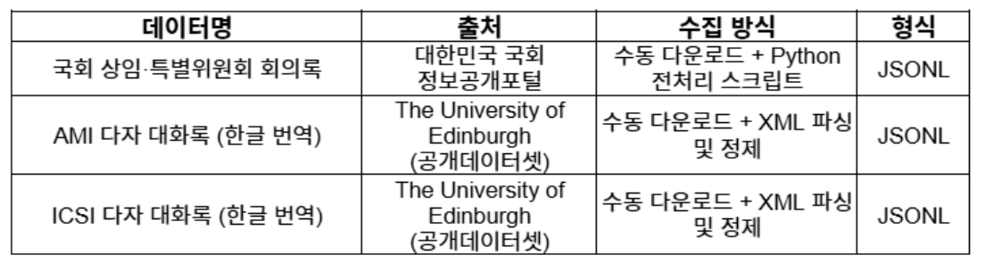
SKN12 FINAL PROJECT 3TEAM
데이터 수집 및 전처리
03
1. 데이터 출처
2. 수집 대상 및 범위
- 국회 회의 발언 텍스트 (상임위원회 및 특별위원회 회의록)
- AMI/ICSI 다자 회의 발화 데이터 (다자간 자연스러운 대화 포함)
- 약 280건의 회의 세션 (국회 52건, AMI 154건, ICSI 75건),
- 총 발화 수 약 233,000건 이상
Notes:
11. 다음은 데이터 수집과 전처리 작업에 대해 설명드리겠습니다. 전체 시스템의 핵심은 회의 데이터를 얼마나 구조화하고 정제했느냐에 달려 있기때문에 데이터를 준비하는 데 가장 많은 시간을 들였습니다.
먼저 시스템의 기반이 되는 데이터는 국회 회의록, 에이엠아이(AMI), 아이씨에스아이(ICSI) 등 다자 회의 대화로 총 280여개의 회의세션에서 확보하였였습니다.

Slide 12
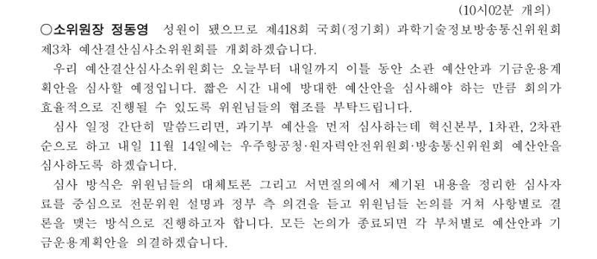
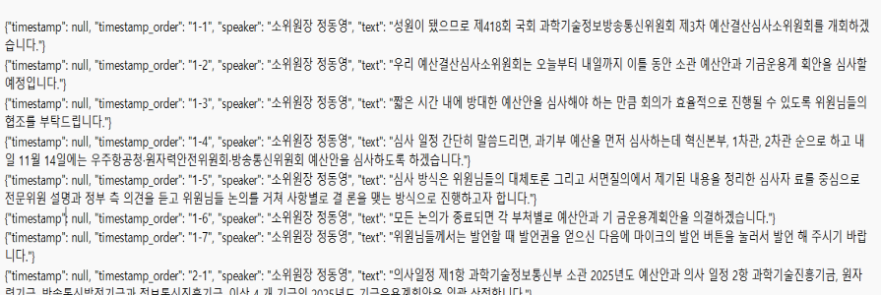
SKN12 FINAL PROJECT 3TEAM
데이터 수집 및 전처리
03
3. 데이터 전처리 절차
1️. 데이터 수집 – 국회 PDF, AMI XML, ICSI CSV 수동 수집
2️. 텍스트 변환 – PDF → TXT / XML → CSV
3️. 기초 정제 – BOM 오류 및 발화 누락 보정
4️. 텍스트 클렌징 – 특수기호, 빈 문자, 비문 제거
5️. 구조화 변환 – timestamp/speaker/text 기반 JSONL 구성
6️. 불완전 발화 제거 – 짧거나 기호만 있는 발화 필터링
7️. 데이터 저장 – 학습용 JSONL 파일 저장
8️. 최종 검토 – 구조 및 누락 여부 점검
Before
After
Notes:
12. 초반 원본 데이터는 PDF, XML형식이였고, 저희는 이를 텍스트 형태로 변환한 뒤 CSV 포맷으로 통합했습니다.
그 다음 단계에서는 BOM 오류수정이나 발화누락보정 같은 기초 정제를 수행하고, 불필요한 특수기호나 비문을 제거하는 텍스트 클렌징 작업도 함께 진행했습니다.
정제된 데이터를 바탕으로 발화시간, 발화자, 발화내용 형태의 JSONL(제이슨엘) 구조로 변환하였고, 짧거나 무의미한 발화는 걸러내어 모델 학습에 적합한 데이터셋으로 다듬었습니다.
마지막으로 데이터의 구조와 누락 여부를 다시 한번 꼼꼼히 검토해 최종 학습용으로 저장하였습니다.
오른쪽 예시는 실제 저희가 수집한 국회데이터 원본에서 앞에 설명드린 과정을 거쳐 불규칙했던 텍스트 데이터가 AI 학습에 적합한 구조로 변환된 결과입니다.
이를 JSONL(제이슨엘) 포맷으로 구조화하고, 발화 정제와 필터링까지 수행하였습니다.

Slide 13
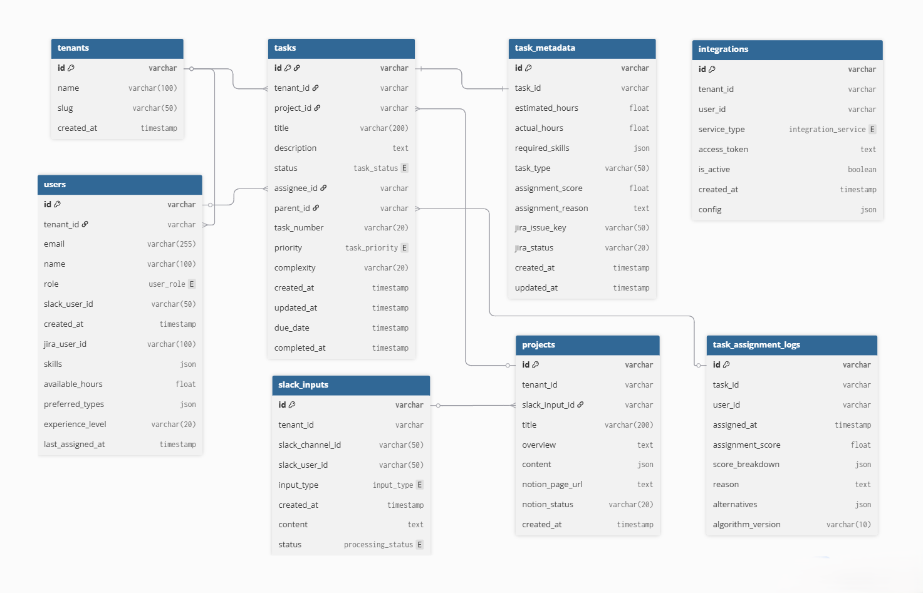
SKN12 FINAL PROJECT 3TEAM
데이터 베이스 설계
03
ERD
Notes:
13. 다음은 전체적인 데이터베이스입니다. 저희 데이터베이스는 8개 테이블로 구성되어 있으며 크게 “사용자관리 데이터베이스”, “프로젝트관리 데이터베이스”, “분석및 로깅 데이터베이스”
이 세가지로 구분해서 설명드리겠습니다.

Slide 14
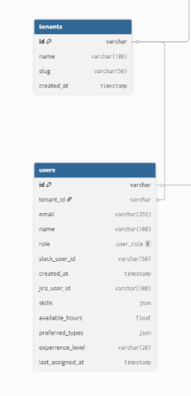
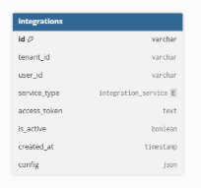
SKN12 FINAL PROJECT 3TEAM
데이터 베이스 설계
03
1. 사용자 관리 데이터베이스 ( User_Auth_DB )
목적: 사용자 인증, 권한 관리, 외부 서비스 연동
테이블 | 주요 필드 | 설명
Tenants | id, name, slug | 조직/테넌트 정보 관리
users | id, tenant_id, email, name, role, slack_user_id, jira_user_id, available_hours, experience_level, skills | 사용자 계정 및 프로필 정보
integrations | id, tenant_id, user_id, service_type, access_token, refresh_token, config, is_active | 외부 서비스 OAuth
Notes:
14. 첫 번째는 사용자 인증과 권한 관리를 담당하는 User_Auth_DB(유저 어쓰 디비)입니다.
이 데이터베이스는 사용자의 로그인인증, 역할기반 권한설정, 그리고 외부서비스 연동같은 핵심적인 백엔드 기능을 담당합니다.
주요 테이블은 세 가지로 나뉩니다.
테넌트 테이블은 조직이나 회사 단위로 테넌트를 관리하며 조직 식별자, 이름, 슬러그 정보를 포함합니다.
Users 테이블은 실제 사용자 계정을 저장합니다. 이메일, 이름, 역할, 슬랙 아이디, 지라라 아이디 등 다양한 속성을 담고 있어, 사용자마다 스킬, 경력 수준에 따라 개별화된 업무 배정을 가능하게 합니다.
마지막으로 인티그레이션스 테이블은 슬랙이나 지라 같은 외부서비스와의 오스인증정보를 저장하며, access_token(엑세스토큰), refresh_token(리프레시토큰) 등 민감한 정보와 함께 연동 상태를 관리합니다.
이렇게 사용자인증과 외부연동을 하나의 DB에서 통합 관리함으로써, 시스템 전반의 일관성과 확장성을 확보했습니다.

Slide 15
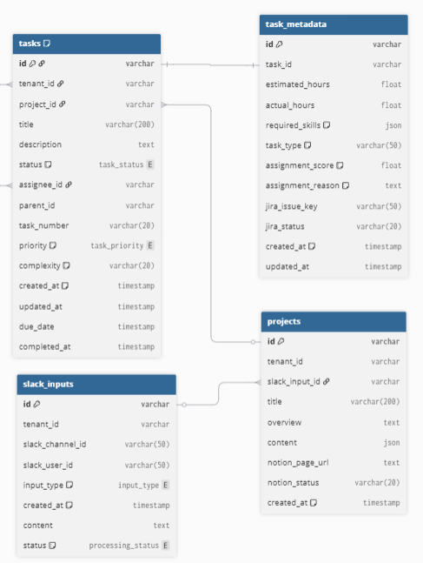
SKN12 FINAL PROJECT 3TEAM
데이터 베이스 설계
03
2. 프로젝트 관리 데이터베이스 (Project_Task_DB)
목적: 핵심 비즈니스 로직, 프로젝트 및 태스크 관리
테이블 | 주요 필드 | 설명
slack_inputs | id, tenant_id, slack_channel_id, slack_user_id, input_type, content, status | 슬랙 입력 처리 이력
projects | id, tenant_id, slack_input_id, title, overview, content, notion_page_url, notion_status | 프로젝트 정보
tasks | id, tenant_id, project_id, title, description, status, assignee_id, parent_id, priority, complexity, due_date | 태스크 정보
task_metadata | id, task_id, estimated_hours, actual_hours, required_skills, task_type, jira_issue_key, jira_status | 태스크 상세 메타데이터
Notes:
15. 두 번째는 핵심 업무 로직을 다루는 Project_Task_DB(프로젝트 태스크디비)입니다.
이 데이터베이스는 프로젝트 정보와 각각의 태스크를 체계적으로 관리하기 위한 구조이며 총 4개의 테이블이 존재합니다.
slack_inputs(슬랙 인풋)은 슬랙에서 입력된 명령이나 요청의 기록을 저장합니다. 어떤 채널에서 어떤 유저가 무슨 요청을 했는지를 기록해 이후 처리 흐름을 추적할 수 있습니다.
프로젝트는 각 프로젝트 단위로 개요, 설명, 상태, 관련슬랙입력 등을 관리합니다. Notion과 연동되어 페이지 URL과 상태도 함께 저장됩니다.
태스크 테이블은 각 프로젝트의 세부 업무 단위를 나타냅니다. 우선순위, 복잡도, 담당자, 마감일 등을 기반으로 업무를 세밀하게 분해할 수 있습니다.
task_metadata(태스크 메타데이터)는 각 태스크의 메타 정보, 즉 예상 소요 시간, 실제 소요 시간, 요구되는 스킬, Jira 이슈 정보 등을 담고 있어 향후 분석 및 개선에 활용됩니다.
이 DB는 실제 프로젝트 운영의 중심으로, 분석과 자동화를 위한 기반이 됩니다.

Slide 16
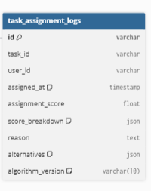
SKN12 FINAL PROJECT 3TEAM
데이터 베이스 설계
03
3. 분석 및 로깅 데이터베이스 (Analytics_Log_DB)
목적: AI 분석 결과, 시스템 로그, 성능 모니터링
테이블 | 주요 필드 | 설명
task_assignment_logs | id, task_id, user_id, assigned_at, assignment_score, score_breakdown, reason, alternatives, algorithm_version | AI 태스크 배정 알고리즘 실행 로그
Notes:
16. 세 번째는 AI 분석 결과와 시스템 로그를 저장하는 Analytics_Log_DB(애널리틱스 로그 디비)입니다.
이 DB는 특히 AI 자동 할당 시스템의 투명성과 신뢰성을 위해 필수적인 역할을 합니다.
여기에는 단일 테이블인 task_assignment_logs(태스크 어싸인먼트 로그스)가 존재합니다.
이 테이블은 특정 태스크가 어떤 사용자에게 어떻게 배정되었는지를 상세히 기록합니다.
주요 필드는 다음과 같습니다.
assignment_score(어싸인먼트 스코어)는 해당 사용자가 이 태스크에 얼마나 적합한지를 수치화한 값이고,
score_breakdown필드는 이 점수가 어떤 요소들에 기반했는지 상세 분석값을 JSON 형태로 제공합니다.
또 reason에는 선택 이유를 텍스트로 설명하며,
alternatives(얼털네이티브)에는 다른 후보자들이 왜 탈락했는지도 포함됩니다.
이렇게 분석 기반의 데이터 로그를 축적함으로써, 우리 서비스는 지속적인 개선이 가능하고 결과의 신뢰도를 높일 수 있습니다.

Slide 17
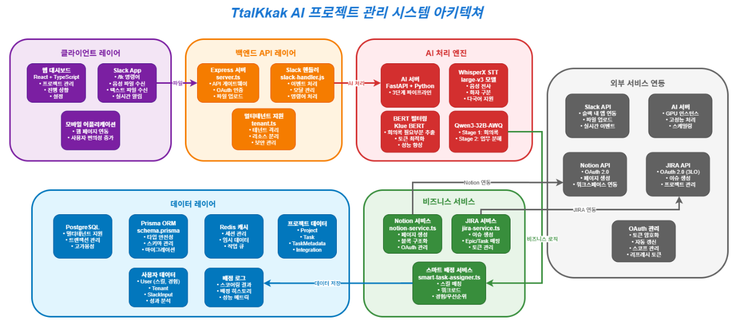
SKN12 FINAL PROJECT 3TEAM
시스템 아키텍처 설계
03
Notes:
17. 다음은 저희 프로젝트의 전체 시스템 아키텍처입니다.
전체 구조는 6개의 레이어로 구성되어 있고, 각 구성요소는 역할에 따라 분리되어 유기적으로 연동됩니다.
먼저, 클라이언트 레이어에서는 사용자가 실제로 접하게 되는 웹 대시보드와 Slack 앱이 위치합니다.
React 기반의 웹과 슬랙 명령어를 통해 사용자는 회의 생성, 요약 요청, 업무 확인 등의 주요 기능을 수행하게 됩니다.
두 번째는 백엔드 API 레이어입니다.
Express 서버가 중심이 되어 API 요청을 처리하고, 슬랙 명령을 받아 적절한 서비스로 전달합니다.
또한 비동기 작업 처리를 위해 Redis(레디스)기반의 워커 큐를 사용하고 있습니다.
세 번째는 AI 처리 엔진입니다.
여기서는 WhisperX를 활용한 STT와 Klue/BERT(클루버트)기반의 발화 필터링, 그리고 Qwen3 모델을 통한 회의 요약과 업무 분해가 이루어집니다.
FastAPI를 통해 모델 호출을 관리하고, 멀티 스테이지 방식으로 분석 정확도를 높였습니다.
네 번째는 데이터 레이어로, 사용자 정보는 PostgreSQL(포스트그래 에스큐엘)과 Prisma ORM(프리즈마 오알엠)으로 저장되고, 분석 캐시는 Redis(레디스)로 분리 저장됩니다.
또한 노션 및 지라 연동 데이터를 별도로 관리하며, 프로젝트 및 태스크 메타정보도 따로 구조화되어 있습니다.
다섯번째 비즈니스 서비스 레이어에서는 AI 회의 요약, 스마트 업무 배정 등 주요 기능이 구현됩니다.
외부 서비스 연동은 마지막 레이어에서 처리되며, Notion이나 JIRA와 실시간 동기화를 통해 업무 연속성을 유지합니다.
이처럼 계층화된 구조를 통해 유지보수성과 확장성을 모두 확보할 수 있도록 설계했습니다.

Slide 18


SKN12 FINAL PROJECT 3TEAM
AI 파이프라인
03
3단계 AI 처리 과정
1. WhisperX (음성→텍스트)
• STT (large-v3 모델)
• 화자 구분 및 타임스탬프 지원
• 노이즈 제거 및 다국어 인식
2. Klue/BERT (핵심 추출)
• 회의록 핵심 부분만 필터링
• 토큰 최적화로 성능 향상
• 한국어 비즈니스 도메인 특화
3: Qwen3-32B (문서/업무 생성)
• 프로젝트 회의록 → 업무 생성
• Epic/Task 단위 업무 분해
• 스킬셋, 복잡도, 우선순위 등
메타데이터 자동 생성
Notes:
18. 이 슬라이드는 AI기반 회의분석 자동화의 3단계 파이프라인을 설명합니다.
1단계는 WhisperX(웨스퍼엑스)로 음성을 텍스트로 변환하며, 화자 구분과 다국어 인식까지 지원하고,
2단계는 Klue/BERT(클루버트)로 회의 핵심 내용을 추출하고, 한국어 도메인에 특화된 모델로 성능을 높입니다.
마지막 3단계는 Qwen3-32B를 통해 회의록을 문서화하고, 업무를 자동생성하며 Epic/Task 단위로 우선순위까지 정리해주는 고도화된 AI 처리 흐름입니다.

Slide 19
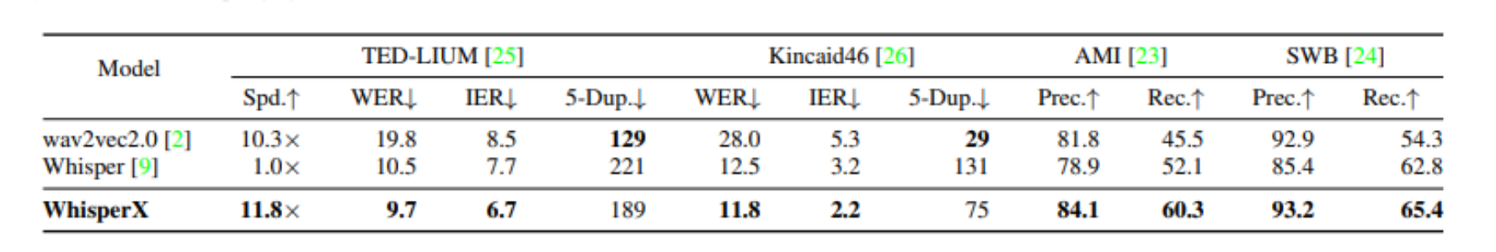
SKN12 FINAL PROJECT 3TEAM
모델 선정
03
1. STT 모델
선택모델 : WhisperX large-v3
경쟁모델 : wav2vec2.0
선택 이유
- 오픈소스 기반 무료 사용 및 보안 우수
- 한국어 및 IT 용어 인식 정확도 우수
- 화자 분리 (Speaker Diarization) 자동 지원
- faster-whisper 기반으로 높은 처리 속도
출처 : ¹Max Bain, Jaesung Huh, Tengda Han, Andrew Zisserman, WhisperX: Time-Accurate Speech Transcription of Long-Form Audio, arXiv:2303.00747, 2023. https://arxiv.org/abs/2303.00747
• 처리속도 : 최대 11.8배 빠름 (vs. wav2vec2.0 기준)
• WER (단어 오류율) : 19.8% → WhisperX에서 더 낮음
Notes:
19. STT 모델은 WhisperX large-v3를 사용하였습니다. 오픈소스 기반으로 무료사용이 가능하고, 한국어 인식 정확도가 높으며, 화자 분리와 타임스탬프도 자동으로 지원하는 점이 장점이기 때문입니다. 또한,
(클릭) 처리 속도도 wav2vec2.0(웨이브 투 벡터 2.0)보다 빠르고, 단어 오류율도 낮아 더 정확하게 회의 음성을 텍스트로 변환할 수 있기 때문에 WhisperX large-v3를 선택했습니다.

Slide 20
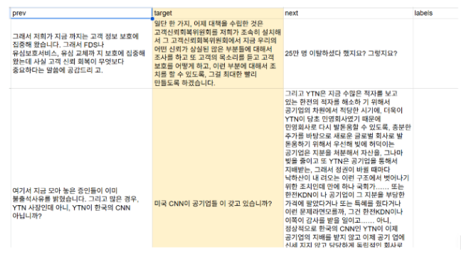
SKN12 FINAL PROJECT 3TEAM
모델 선정
03
2. 회의록 생성시 핵심 추출 모델 (BERT)
학습 데이터 준비 과정
1) 국회 데이터 및 영문 데이터 번역본 전처리
- 발화자의 발화문이 긴 경우 각 문장별로 추론하기 위하여 발화문을 문장부호를 기준으로 구분함.
- 발화문이 나눠진 경우 speaker를 확인하기 어려우므로 타임스탬프 컬럼의 순서를 기준으로
타임 스탬프 오더 컬럼을 추가하여 speaker를 찾을 수 있도록 오더링함.
2) 타겟 데이터 준비
- 전체 라인들 중 랜덤한 문장을 target 문장으로 선택함.
- 문맥을 확인할 수 있도록 앞 뒤 문장도 같이 제공
- 확보 데이터 개수 : 국회 회의록 데이터 200개 + 영어 번역 데이터 200개
→ 자연스러운 한글 회의 표현 + IT 관련 언어 습득을 위해 반반씩 확보
Notes:
20. 그 이후 텍스트로 변환된 회의 발화에서 핵심적인 내용을 추출하기 위해 BERT 기반 분류 모델을 사용했습니다.
또한, 자연스러운 문장구조를 위해 국회 데이터와 번역 데이터를 함께 사용하였습니다. 분류해야 할 문장을 Target으로 설정했고, 문맥을 확인 할 수 있게 앞 뒤 문장도 함께 학습데이터로 준비했습니다.

Slide 21
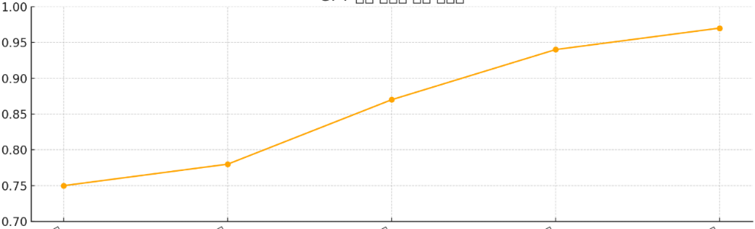
SKN12 FINAL PROJECT 3TEAM
모델 선정
03
3) 수동 라벨링
- 랜덤으로 확보한 400개의 데이터를 라벨링 기준에 따라 팀원 각자 수기로 라벨링함.
- 팀원 각자의 라벨링 값의 평균값을 기준으로 라벨링값을 0과 1로 구분
- 다수결의 원리에 따라 더 많은 사람이 선택한 방향을 라벨링 값의 정답으로 처리
4) GPT-4.1 프롬프트 및 퓨샷 엔지니어링
- 전략 내용
1차 : 유효 발화 판단 기준을 프롬프트로 명시
2차 : 기준에 대한 예시 문장 추가
3차 : 실제 데이터의 예시를 퓨샷(Few-shot)형태로 적용
4차 : GPT가 일관성 없던 답변에 대해
• 명확한 유효/무효 예시 제시
• 판단 기준 재확인 프롬프트 추가
5차 : 회의록 작성을 위한 분류임을 명시하고, 오답 예시에 대해 이유까지 학습하도록 설계
GTP 정답 일치율
1차 2차 3차 4차 5차
Notes:
21. 초기에는 각 팀원들마다 400개의 발화를 수동으로 직접 라벨링 하였고,
이를 기반으로 GPT-4.1에게 유효/무효 발화를 구분하는 기준으로 프롬프트로 설계했습니다.
총 5단계에 걸쳐 프롬프트를 개선해가며, 단순 기준부터 예시, 반례, 재학습까지 구조적으로 설계했고, GPT가 유사한 회의 발화를 더 정교하게 판별할 수 있게 만들었습니다.
그 결과 저희가 수동으로 라벨링 한 부분과 GPT가 예측한 정답이 97%의 유사도를 보였습니다.
나머지 3%의 오답도 일일히 수기로 확인하여 본 결과 회의록 작성에 필요한 데이터로 판단하여 프롬프트를 신뢰하기로 결정하였고 (클릭)

Slide 22
SKN12 FINAL PROJECT 3TEAM
모델 선정
03
5) 라벨링 데이터 확보
- 해당 프롬프트를 기준으로 총 12,000개의 데이터 라벨링 작업 진행
- GPT-4.1의 레이트 리미트로 인해 라벨링 작업 지연 발생
- 지연을 최소화하고 라벨링 중복 작업을 피하기 위해 12,000개의 데이터를 1000개씩 12개 파일로 청크하여 라벨링 진행
6) Train, val, test 데이터 구분
- 라벨링한 총 12,400개의 데이터셋 구분
- Train_data : 7,372개 (0:1 비율 5.8 : 4.2),
Val_data 500개 (0:1 비율 5:5 균등분배),
Test_data : 2400개 (수기 샘플 데이터 포함, 0:1 비율 무작위)
- 모든 데이터가 중복하여 사용하지 않음으로써
학습결과에 대한 신뢰도 상승
Notes:
22. 이 프롬프트로 총 12,000개의 라벨링 데이터를 생성했습니다.
라벨링 중복을 피하기 위해 1000개씩 파일 단위로 나눠 작업했고,
최종적으로 Train/Validation/Test(트레인 벨리데이션 테스트) 데이터를 약 7 : 1 : 2 비율로 분리하여 신뢰도를 높였습니다.

Slide 23
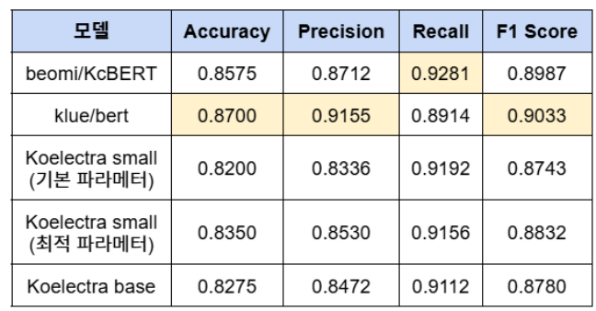
SKN12 FINAL PROJECT 3TEAM
모델 선정
03
모델 선택
선택모델 : klue/bert
경쟁모델 : beomi/KcBERT, monologg/koelectra-small-v3, monologg/koelectra-base-v3-discriminator
선택 이유
- 국립 국어원, 나무위키, 뉴스 크롤링 등 다양한 한국어 데이터를 포함한 대표적 한국어 bert 모델
- 공식문서, 뉴스, 회의록 등 정형화된 한글 데이터 처리에 적합
실제 학습 결과 및 성능 평가
- beomi/KcBERT 모델은 Recall 수치가 놓았으나,
전체적인 성능(F1 기준)은 klue/bert 모델이 0.5~4% 더 우수함
- 회의록 생성 목적상, 무효 발화를 효과적으로 제거하면서도
전체 성능이 균형 잡힌 모델이 필요
- 이에 따라 정확도와 F1 Score가 가장 높은 klue/bert 를 최종 선택함
Notes:
23. 라벨링된 데이터를 바탕으로 다양한 한국어 BERT계열모델에 학습시켰습니다.
그 중 Klue/BERT(클루버트)모델은 특히 불필요한 리액션제거와 핵심발화구분에서 다른 모델들과 비교했을 때 매우 효과적이었고
Klue/BERT모델이 Accuracy, Precision, F1 Score(애큐러시/ 프리시전/ 에프원스코어)에서 가장 우수한 성능을 보여주어 최종 선택하였습니다.
초기 f1스코어가 다른 모델보다 높은 0.9 스코어가 나왔지만 저희는 여기에 그치지않고 데이터셋을 정제해서 현재는 0.929까지 성능을 높였고 앞으로도 더욱 고도화할 예정입니다.

Slide 24
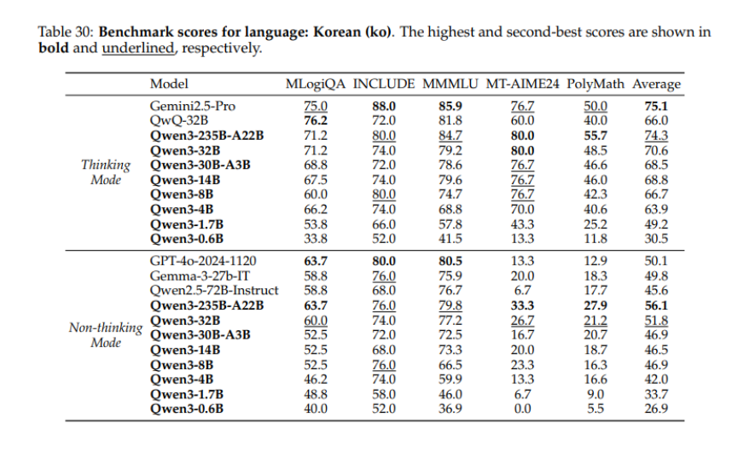
SKN12 FINAL PROJECT 3TEAM
모델 선정
03
3. 기획안 생성 및 업무 분배 모델
선택모델 : Alibaba Qwen3-32B
경쟁모델 : Gemma-3
선택 이유
- 한국어 성능 우수
- 상업적 사용 허용
- 32B 파라미터로 적절한 성능/비용 균형
- Code 및 Instruct 버전 모두 활용 가능
- 한국어 벤치마크 점수에서
경쟁모델 (Gemma-3) 대비 우수한 성능
출처 : An Yang et al., Qwen3 Technical Report, arXiv:2505.09388, Cornell University, 2025. https://arxiv.org/abs/2505.09388
Notes:
24. 마지막 단계로는 대형 언어모델인 Qwen3-32B를 사용했습니다.
앞 단계에서 분류된 회의내용을 바탕으로 회의록을 요약한 후 프로젝트 목적, 실행 계획, 담당자 등을 자동으로 정리하고,
업무 단위로 Epic/Task를 분리하여 스킬셋과 우선순위까지 자동 추론할 수 있도록 구성했습니다.

Slide 25

SKN12 FINAL PROJECT 3TEAM
스마트 업무 배정 알고리즘
03
스코어링 기반 알고리즘
기술 매칭 스코어
현재 업무량 스코어
과거 성과 스코어
데이터 수집 방법
- 수집 시점: 프로젝트 시작 시
(회의 내용 요약 전)
- 수집 방법: 슬랙 명령어를 통해
팀원 기본 정보 수집
- 저장 위치: users.skills JSON 필드
데이터 수집 방법
- 수집 시점: 실시간
- 데이터 소스: 현재 할당된 Task 기반
- 계산 기준
: tasks 테이블의 status != 'DONE' 조건
데이터 수집 방법
- 수집 시점: 실시간
- 데이터 소스: 완료된 Task 기반
- 계산 기준
: tasks 테이블의 status = 'DONE' 조건
Notes:
25. 이어 자동으로 업무를 배정하는 기능은 스마트업무배정 알고리즘을 사용하였습니다.
이 알고리즘은 사용자에게 가장 적합한 태스크를 자동으로 추천하기 위해, 세 가지 점수기반 요소를 종합적으로 활용합니다.
첫 번째 기술 매칭스코어는 슬랙명령을 통해 수집된 팀원들의 스킬정보를 기준으로, 프로젝트 시작시점에 이 스코어가 계산됩니다. 관련 데이터는 users.skills(유저스킬킬) 필드에서 가져와 사용자가 가진 기술과 태스크가 요구하는 기술이 얼마나 잘 맞는지를 평가합니다.
두 번째는 현재 업무량 스코어입니다.
해당 스코어는 실시간으로 업데이트됩니다. 태스크테이블에서 아직 완료되지 않은 태스크 상태를 기준으로 계산하고,
사용자마다 과중한 업무가 한쪽으로 쏠리지 않도록 합니다.
마지막으로는 과거 성과 스코어입니다.
사용자가 과거에 완료한 태스크 기록을 기반으로, 책임감 있게 일을 마무리했던 사용자를 우선적으로 추천하는 방식을 이용해 완료된 태스크의 수나 성능 지표를 반영합니다.
이 세 가지 스코어를 종합해 공정하면서도 효과적인 자동 업무 분배를 실현하고 있습니다.

Slide 26
SKN12 FINAL PROJECT 3TEAM
04. 개발 진행 상황
회의 분석 기반 지능형 AI 프로젝트 관리 시스템
Notes:
26. 앞선 내용을 바탕으로 현재까지 딸깍의 개발진행상황을 보여드리겠습니다.

Slide 27
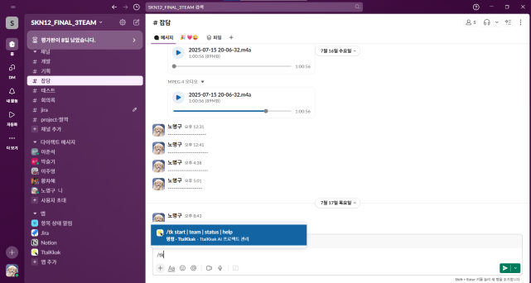
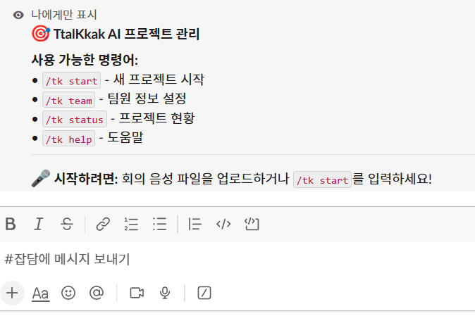

SKN12 FINAL PROJECT 3TEAM
개발 진행 상황
04
Slack
- 실제 슬랙 내에서 사용할 수 있게 슬랙 앱스토어에서 설치 후 사용 가능하게 배포 예정
- /tk 명령어 입력후 딸깍 클릭 한번이면 회의록 생성, 업무생성, 외부 프로그램 연동까지 가능하게끔 개발
Notes:
27. 슬랙 내에서 /tk 명령어를 입력하면 다음과 같이
딸깍 AI프로젝트 관리 앱이 실행되고, 사용 가능한 명령어 정보를 알려줍니다.

Slide 28
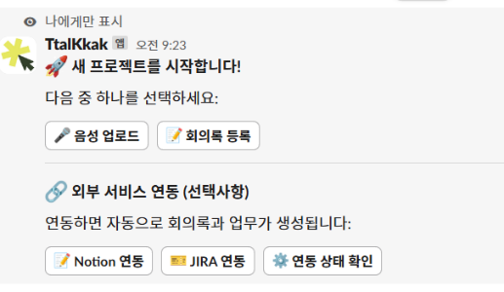
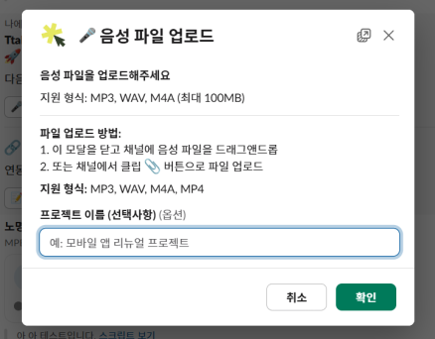
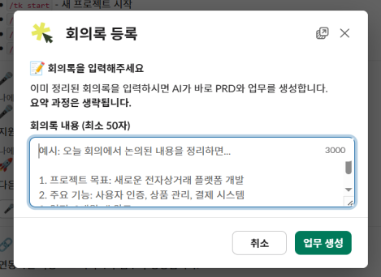
SKN12 FINAL PROJECT 3TEAM
개발 진행 상황
04
- 실제 슬랙 내에서 사용할 수 있게 슬랙 앱스토어에서 설치 후 사용 가능하게 배포 예정
- /tk 명령어 입력후 딸깍 클릭 한번이면 회의록 생성, 업무생성, 외부 프로그램 연동까지 가능하게끔 개발
- 회의 녹음 내역을 채널에 업로드 하거나, 정리한 회의록을 업로드하면 동작 시작
- 추후 구글 Meet, Zoom등 온라인 회의 플랫폼과 연동 예정
Notes:
28. 이후 /tk start 명령어를 입력하면 다음과 같은 화면이 뜹니다.
음성파일을 업로드하거나, 희의록을 등록해 프로젝트를 시작할 수 있으며 외부 서비스 연동상태 버튼을 누르게 되면 현재 연동된 현업툴의 상태를 확인 할 수 있습니다.

Slide 29
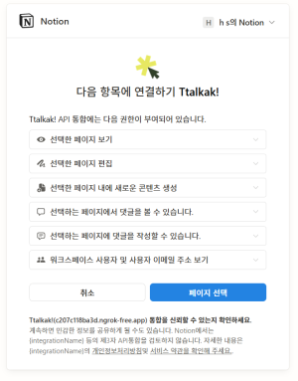
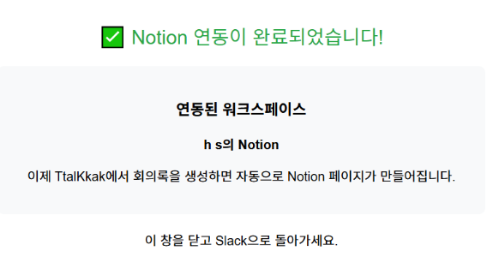
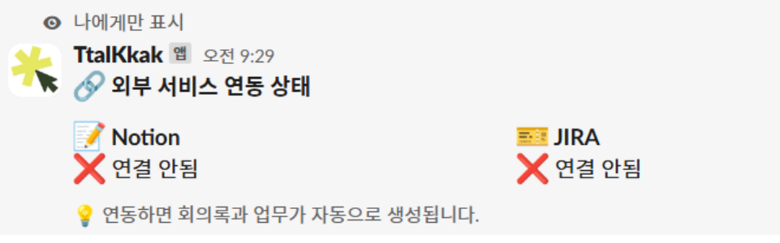

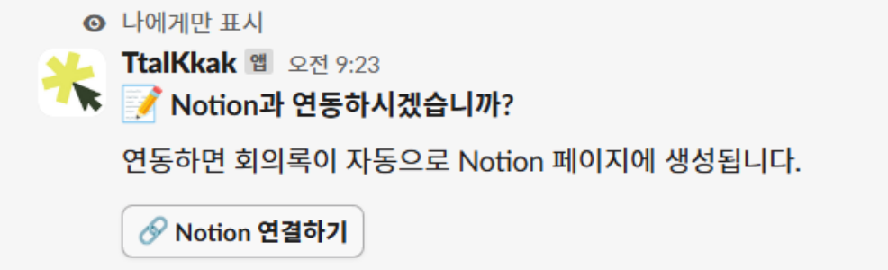
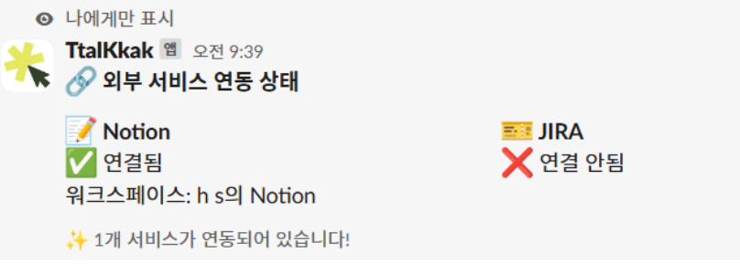
SKN12 FINAL PROJECT 3TEAM
개발 진행 상황
04
Notion 연동
- 실제 노션 Auth 인증 페이지와 연결하여 사용자가 직접 토큰을 받고 입력하지 않아도 자동으로 원하는 페이지와 연결 가능
- 연동 후에 "연동 상태 확인 버튼" 을 통해 어떤 워크 스테이션과 연동이 되어있는지 확인가능
Notes:
29. 아직은 연동을 하지않았기 때문에
(클릭) 연동이 안됐다는 화면이 나옵니다.
먼저 연동을 하는 과정을 설명드리겠습니다.
(클릭) 딸깍과 노션의 연동을 위해 노션연동 버튼을 누르게되면
(클릭) 딸깍을 연동할때 필요한 권한 안내창이 나오고 이를 확인하면
(클릭) 해당 현업 툴과 연동이 완료되었다는 안내창이 나옵니다.
외부 서비스 연동상태를 다시 확인해 보면 (클릭)
연결 안됨에서 연결됨으로 바뀐것을 확인해 볼 수 있습니다.

Slide 30
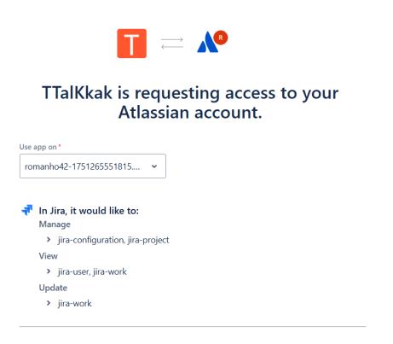
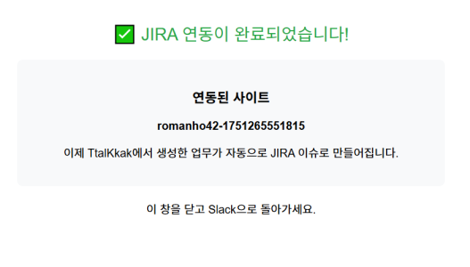
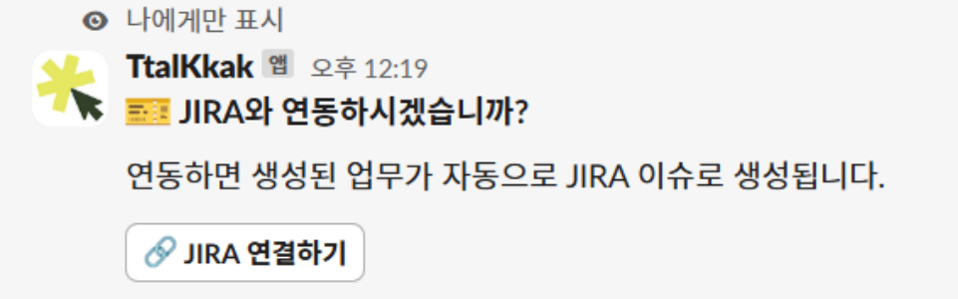
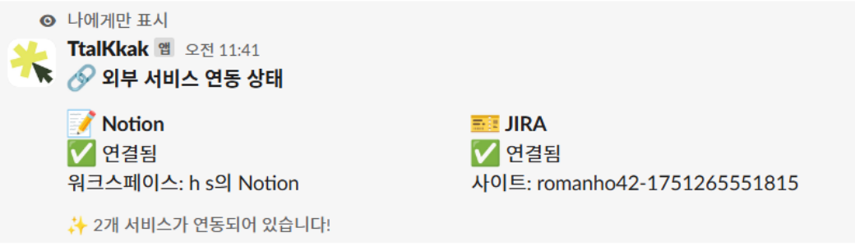
SKN12 FINAL PROJECT 3TEAM
개발 진행 상황
04
Jira 연동
- 노션과 동일하게 Jira도 사용자가 직접 토큰을 입력할 필요없이 자동 연동기능 구현
- Jira는 시간마다 자동으로 토큰이 변경이 되는데, 변경된 토큰까지 받아와서 자동 연동
Notes:
30. Jira도 위 노션과 동일한 방법으로 연동이 가능합니다,
그럼 이제 음성파일 또는 회의록을 업로드 했을때 UI를 보여드리겠습니다.

Slide 31
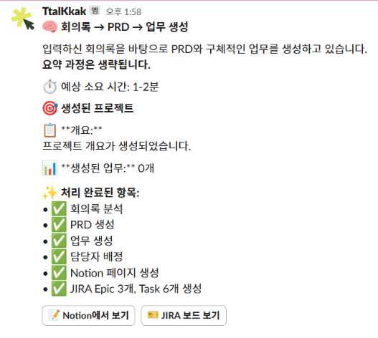
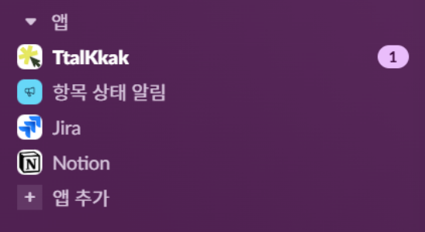
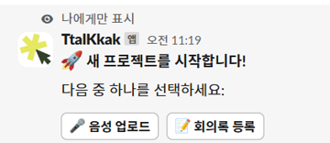
SKN12 FINAL PROJECT 3TEAM
개발 진행 상황
04
외부 연동
음성파일 or 회의록 업로드
- 파일 업로드 시 슬랙 앱 내부 “TtalKkak” 앱이 알림으로 회의록 생성 및 Task 생성 완료 알림
- “Notion에서 보기”, “Jira에서 보기” 버튼으로 생성된 페이지로 이동 가능
Notes:
31. 음성이나 회의록을 업로드하게되면 딸깍 앱에서 회의록의 진행과정 완료알림창이 뜨고 다음처럼(클릭)

Slide 32
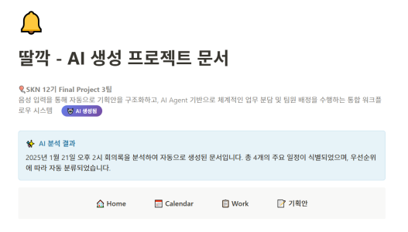
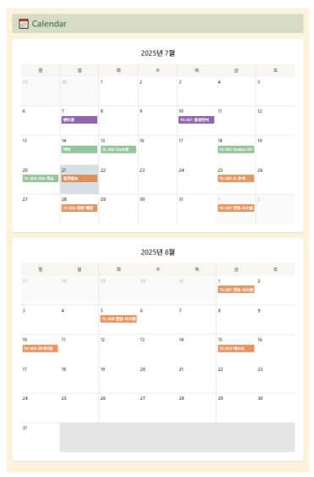
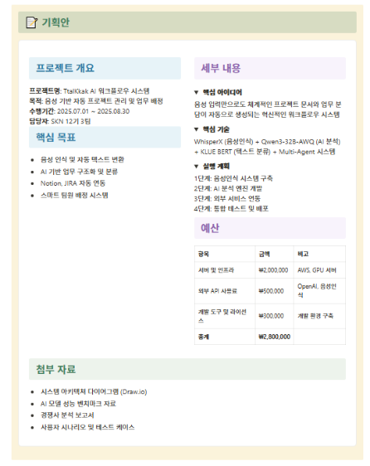
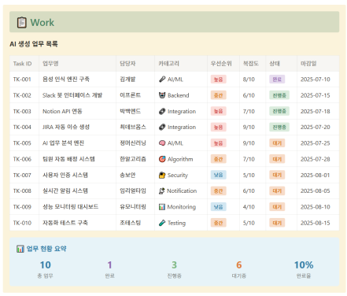
SKN12 FINAL PROJECT 3TEAM
개발 진행 상황
04
생성된 회의록 템플릿
Notes:
32. 연동해둔 현업 툴에서 확인이 가능합니다.
이 화면은 노션에서 자동으로 생성되고 등록된 예시 템플릿 입니다.

Slide 33


SKN12 FINAL PROJECT 3TEAM
개발 진행 상황
04
생성된 업무
- 칸반보드 형식 + 간트차트 형식
Notes:
33. 다음화면은 지라에서 자동으로 생성되고 등록된 업무배정 템플릿 예시입니다.
실제 사용자 입장에서 직관적이고 효율적인 업무 관리를 지원할 수 있도록 설계하였습니다.
지금까지 저희 3조에서 개발한 내용에 대해 설명드렸습니다.

Slide 34


SKN12 FINAL PROJECT 3TEAM
추후 개발 예정
04
웹 대쉬보드 + 모바일 어플리케이션
Notes:
34-35. 저희 딸깍은 발표가 끝난 후 프로젝트 관리자의 편의성을 위해 자체적인 웹 대쉬보드와 모바일 어플리케이션을 추가로 개발할 예정입니다.
그렇게되면 관리자가 노션과 지라를 왔다갔다 하지않고 웹 대시보드 한 곳에서 더욱 쉬운 관리가 가능하게 됩니다.

Slide 35


SKN12 FINAL PROJECT 3TEAM
추후 개발 예정
04
웹 대쉬보드 + 모바일 어플리케이션
Notes:
35. 저희가 추가로 개발했을때의 웹 대쉬보드 예상 템플릿입니다.

Slide 36




SKN12 FINAL PROJECT 3TEAM
추후 개발 예정
04
웹 대쉬보드 + 모바일 어플리케이션
Notes:
36. 다음화면은 모바일 어플리케이션 예상 템플릿입니다.
언제 어디서든 관리자가 손쉽게 회의 요약을 확인하고, 태스크를 조회하거나 피드백을 줄 수있는 환경을 목표로 하고 있습니다.

Slide 37
SKN12 FINAL PROJECT 3TEAM
05. Q & A
궁금한 점이 있다면 자유롭게 물어봐주시면 감사하겠습니다!
Notes:
37. 그럼 저희 프로젝트의 설명은 마무리하고 질의응답 시간을 갖겠습니다. 질의응답은 저희 팀원인 노명구님께서 도와주시겠습니다.

Slide 38
SKN12 FINAL PROJECT 3TEAM
2025.07.22
감사합니다

Slide 39

감사합니다!
Notes:
38. 지금까지 3조 딸깍이였습니다. 감사합니다!

